Slide 1
Naš planet Zemlja
Nastavna tema: O geografiji

Slide 2
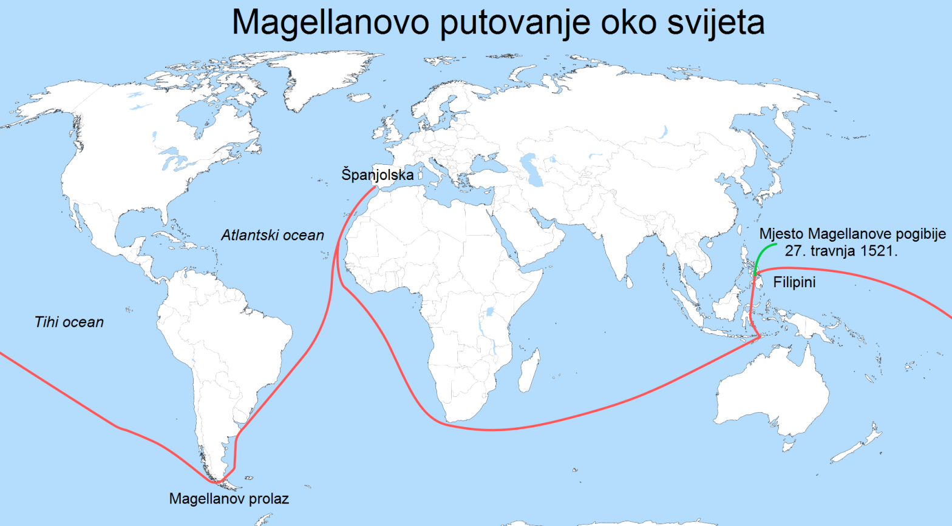

Magellanovo putovanje oko svijeta (klik na link)
Notes:
UVODNI DIO
- pokazati i ucrtati na globusu smjer Magellanove plovidbe oko svijeta
Što zaključujete?
Nepobitan dokaz da Zemlja nije ploča pružilo je prvo oplovljavanje našega planeta. Tog pothvata prihvatio se portugalski pomorac Magellan početkom 16. stoljeća. Nakon tri godine plovidbe prema zapadu jedan od brodova doplovio je u polaznu luku oplovivši Zemlju.
Više informacija na: http://www.skolskiportal.hr/clanak/110-povratak-victorije-s-prvog-putovanja-oko-svijeta/
Magellanovo putovanje (video isječci i animacije):
1) https://www.youtube.com/watch?v=ylwiOLab5AA
2) https://www.youtube.com/watch?v=4uKhVFlasxE (kraća varijanta)
3) https://www.youtube.com/watch?v=wYCpvYHewkY
4) https://www.the-map-as-history.com/Age-of-Discovery/voyage-Magellan-1519-1522
Izvor karte: https://hr.wikipedia.org/wiki/Ferdinand_Magellan

Slide 3
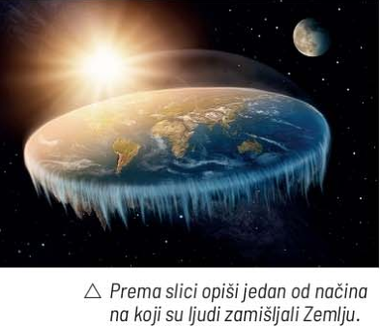
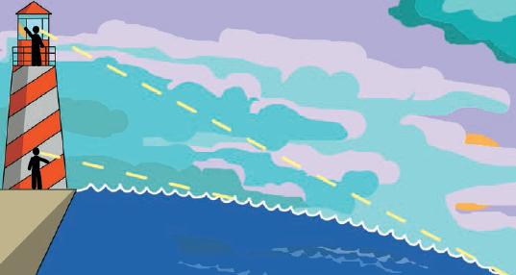

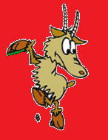

Kakvog je oblika Zemlja?
S visinom se proširuje obzor!
Notes:
-uz pomoć teksta i fotografija opisuje stvarni oblik Zemlje i uspoređuje sa crtežom koji pokazuje kako su ljudi nekoć zamišljalioblik Zemlje

Slide 4
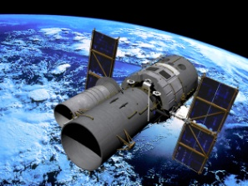
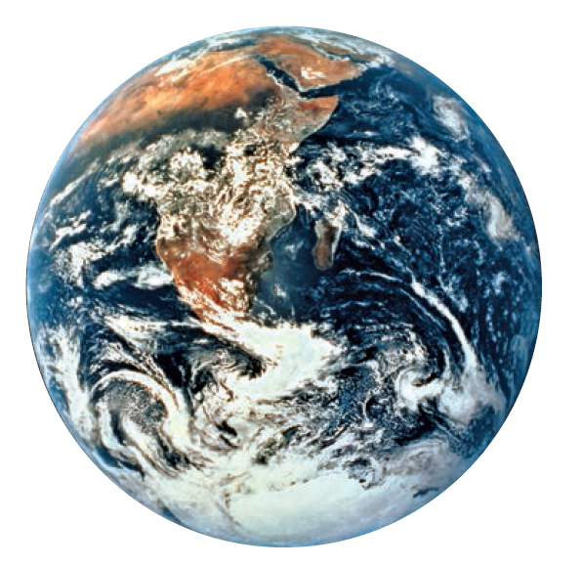
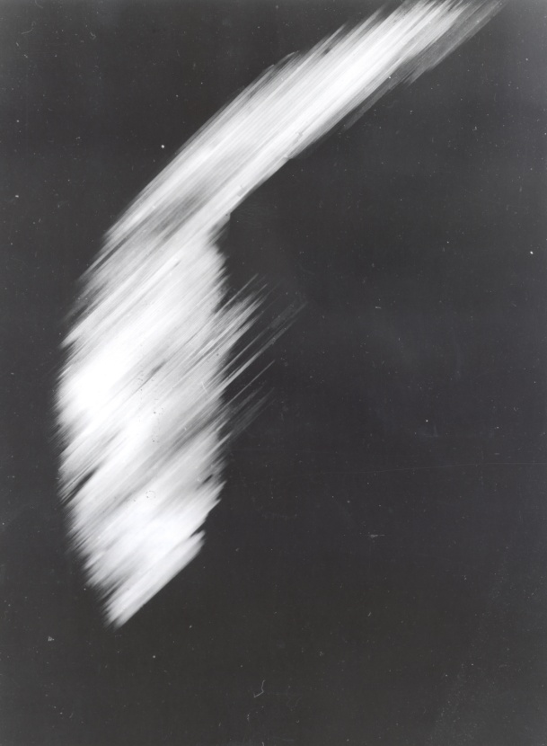
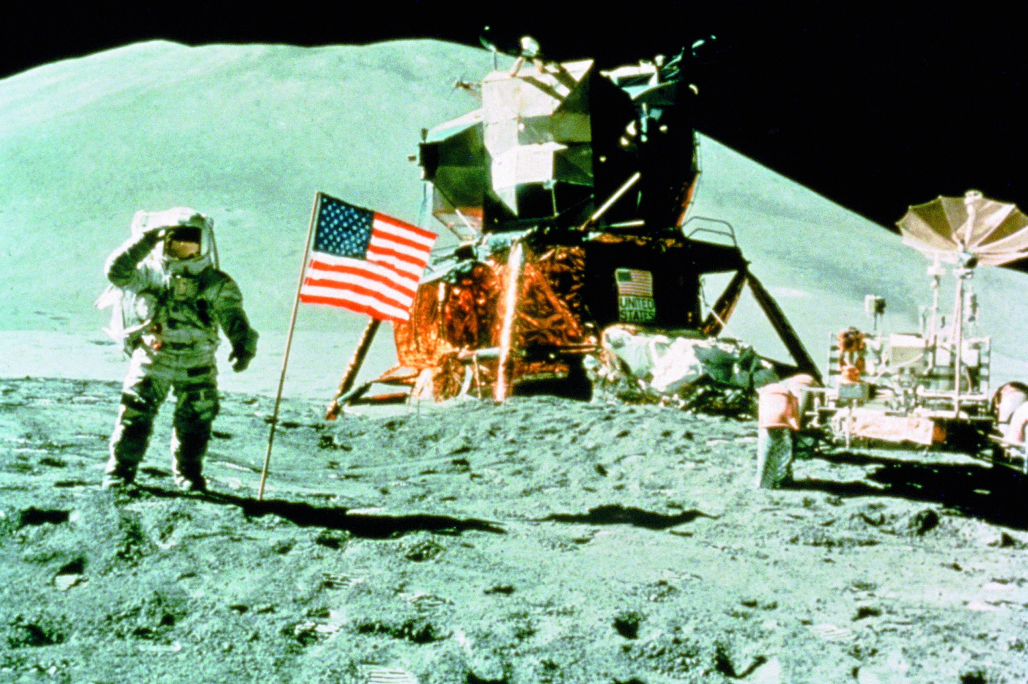
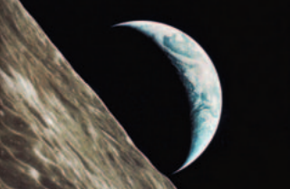
Kakvog je oblika Zemlja?
oblik Zemlje →kugla
Dokaze o kružnom obliku Zemlje dali su:
grčki znanstvenici
fotografije iz zraka i svemira
prvi ljudi u svemiru → razvoj znanosti i tehnologije
prva plovidba oko svijeta – portugalski pomorac Magellan
1959.
1961.
Prva fotografija iz svemira satelita Explorer 6.
1969.
Notes:
uz pomoć crteža i fotografija opisuje Zemlju kao kuglu i navodi dokaze o njezinu obliku
GOCE geoid: https://www.youtube.com/watch?v=lzDGvyiJ0rc
Izvor fotografije Explorer 6: Windows Clip Art Library
Više podataka o satelitskim snimanjima: https://hr.wikipedia.org/wiki/Satelitsko_snimanje

Slide 5
Globus→ smanjeni prikaz Zemlje
Zemljina os spaja točke→Sjeverni pol→Južni pol
ekvator ili polutnik– zamišljena kružnica jednako udaljena od polova
Sjeverni pol
ekvator
Zemljina os
Južni pol
Notes:
- imenuje i na modelu pokazuje elemente globusa, pokazuje na gegrafskoj karti ekvator i polove
- učenkrabi globus, pronalazi i pokazuje elemente globusa, pokazuje ekvator (polutnik) i polove na globusu i uspoređuje ih s prikazom na geografskoj karti, vrti različito osvijetljen globus u smjeru Zemljine rotacije
Učenik označava elemente globusa na crtežu
Dodatno: prikazati polove na google mapsu:

Slide 6
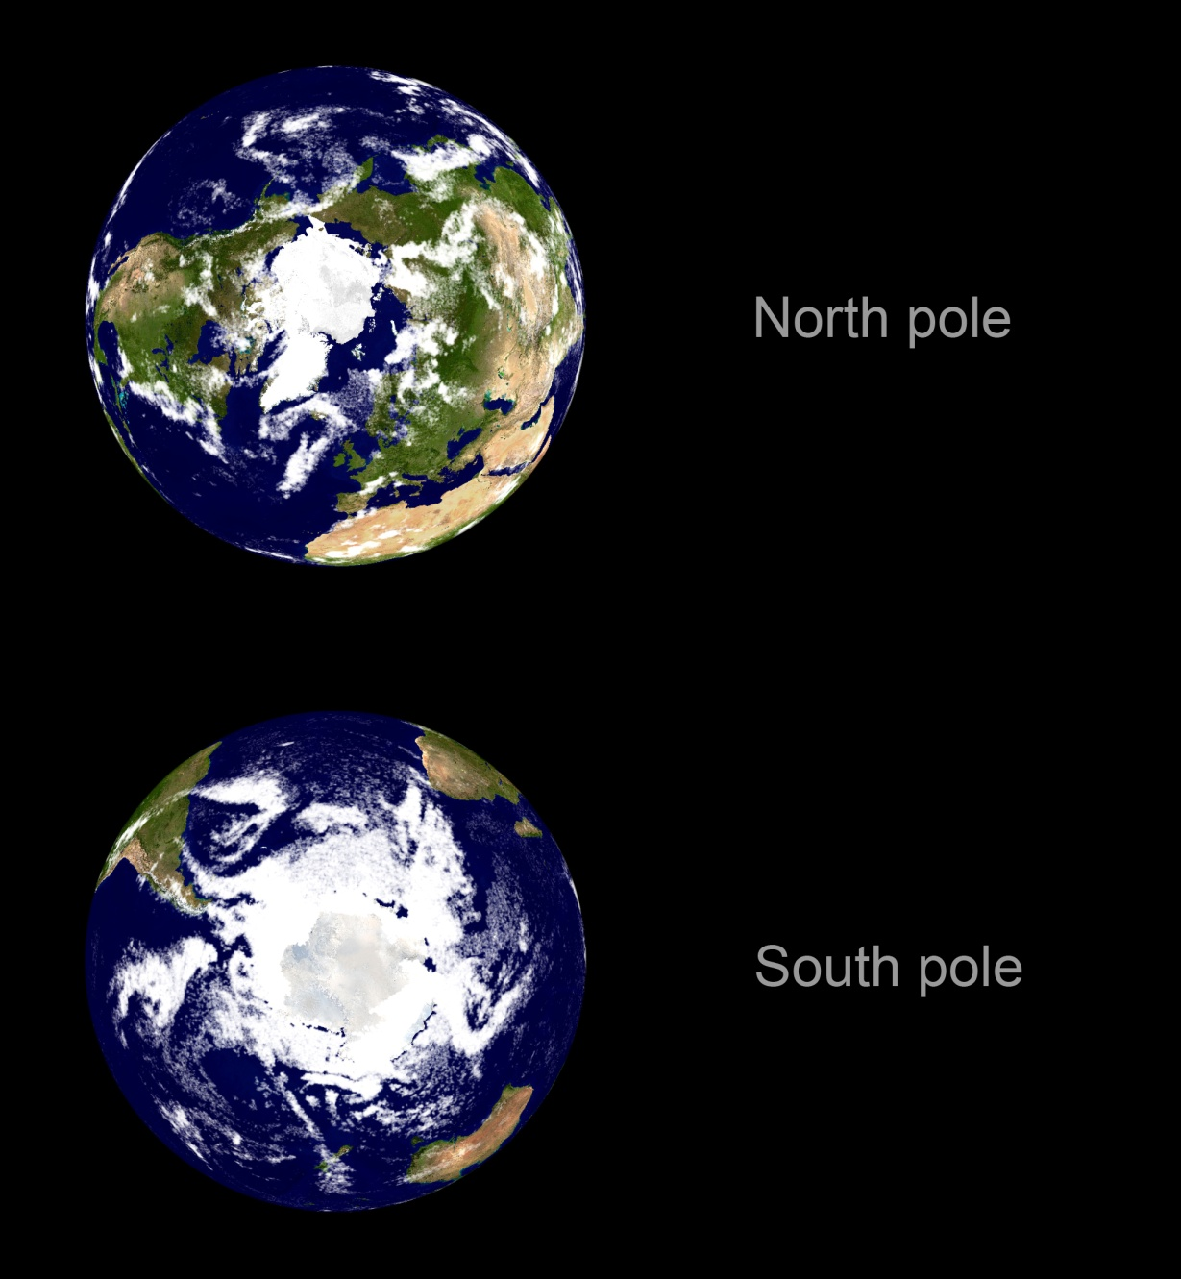
Satelitske snimke geografskih polova
Sjeverni pol
Južni pol

Slide 7
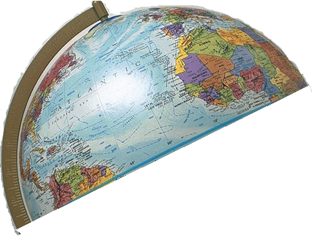
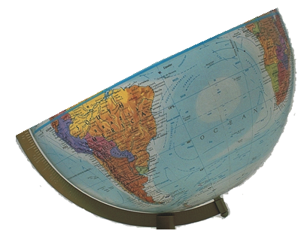
sjeverna polutka
južna polutka
Notes:
- objašnjava i pokazuje Zemljinu rotaciju na globusu

Slide 8
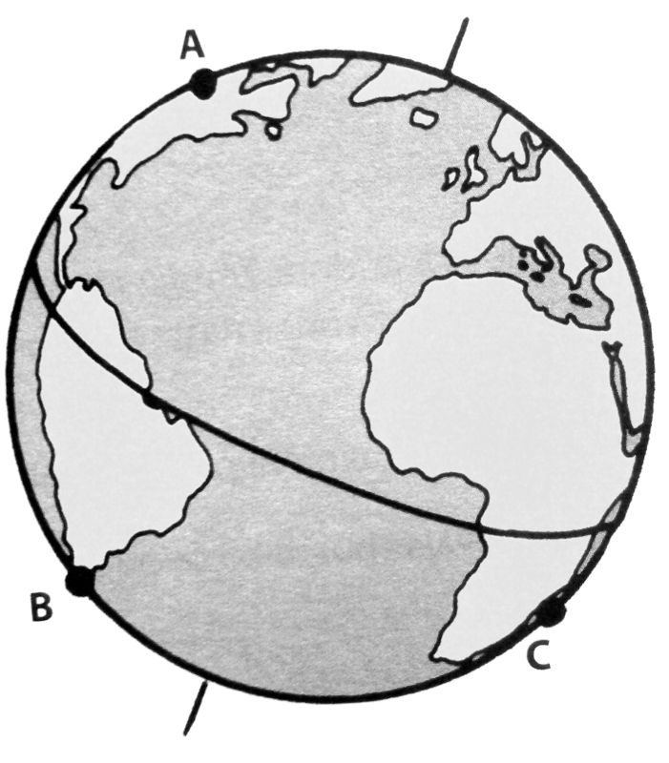
Povežite pojmove s brojem oznake na globusu (kliknuti na odabrani pojam).
2
Ekvator
1
Južni pol
Sjeverni pol
3
Notes:
- imenuje i na modelu pokazuje elemente globusa, pokazuje na gegrafskoj karti ekvator i polove
Ekvator je označen brojem...
Južni pol je označen brojem...
Sjeverni pol je označen brojem...

Slide 9
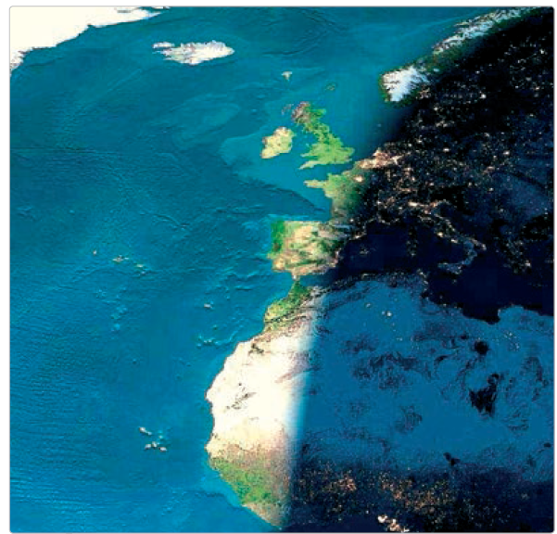
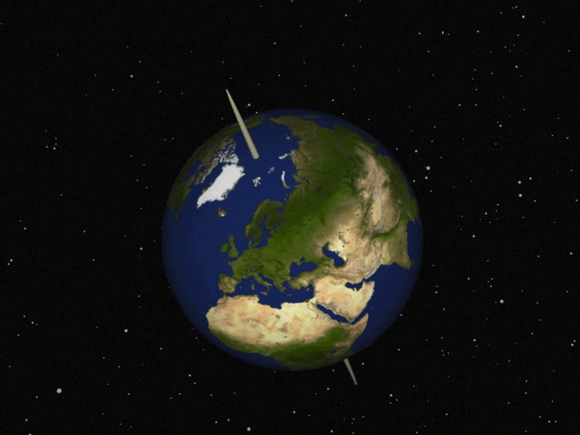
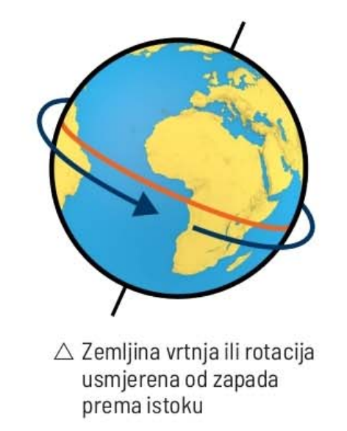
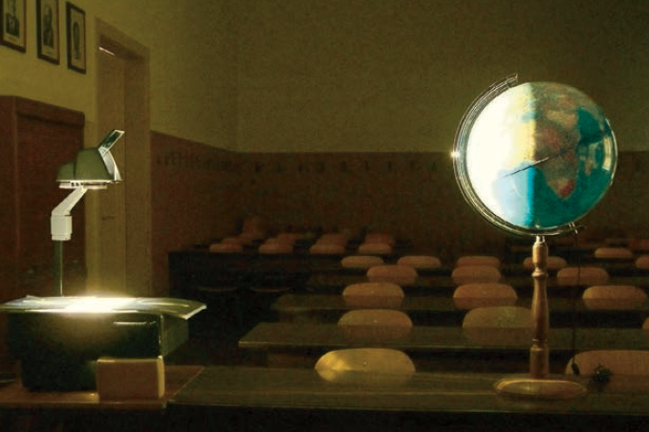

Zemlja se vrti
Zemljina vrtnja ili Zemljina rotacija → vrtnja Zemlje oko svoje osi
smjer: od zapada prema istoku
trajanje: 24 sata ili jedan dan
posljedica: izmjena dana i noći
sumračnica → crta (uzak pojas) koja odvaja osvijetljeni dio od neosvijetljenog dijela Zemlje
Notes:
- pokazuje film Zemljina rotacija, navodi njezino trajanje i glavnu posljedicu
- Učenik označava smjer Zemljine rotacije na crtežu
Rotacija Zemlje: https://www.youtube.com/watch?v=WytffJg_H24

Slide 10
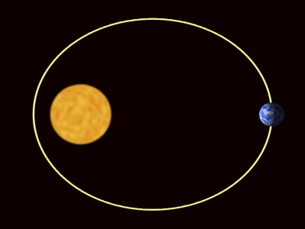
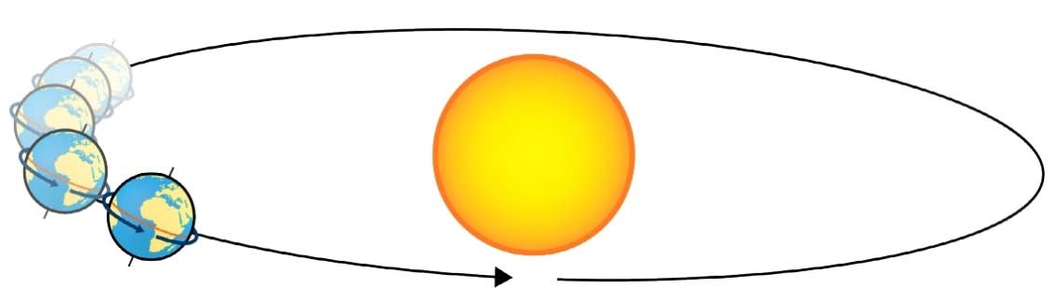
Okretanje Zemlje oko Sunca
trajanje: 365 dana i 6 sati ili jednu godinu
Notes:
- pokazuje na crtežu i filmu gibanje Zemlje oko Sunca, navodi trajanje, povezuje s računanjem vremena tijekom godine

Slide 11
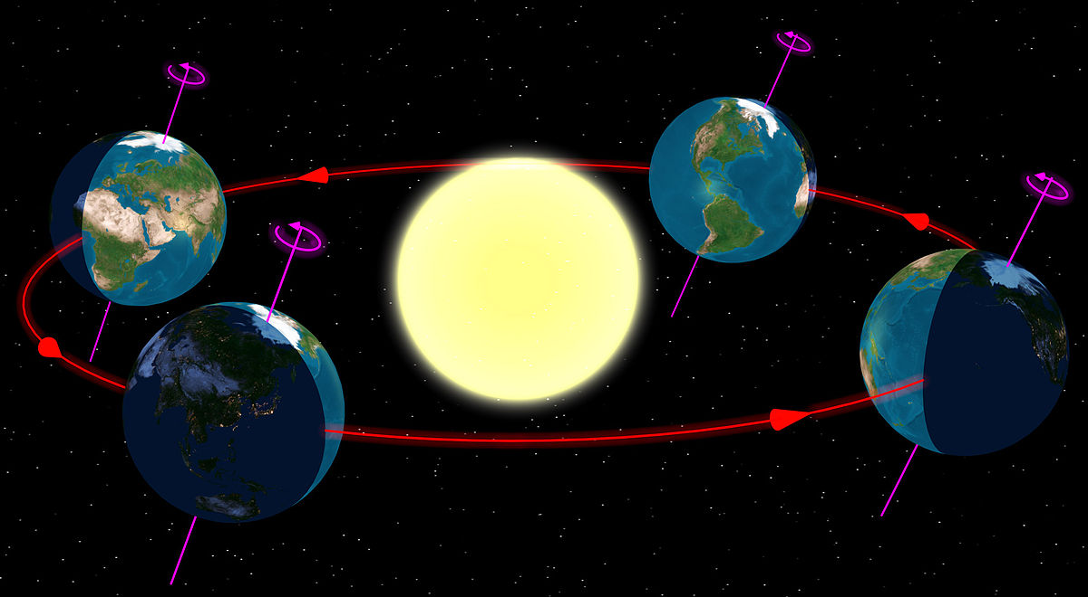

Slide 12
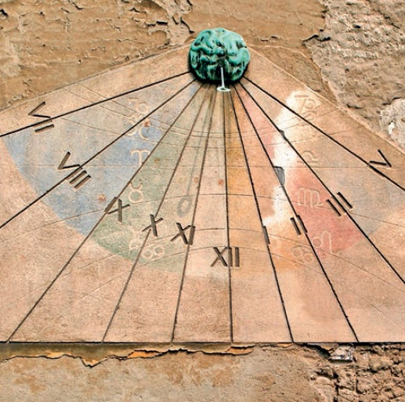
Sunčani sat
Najstariji poznati uređaj za mjerenje vremena
PRAKTIČNI RAD: Izradite jednostavni sunčani sat u dvorištu. Na osunčanom mjestu u zemlju zabodite štap. Štap će baciti sjenu koja pokazuje položaj Sunca tijekom dana. U podne je sjena na sjeveru, ujutro na zapadu, popodne na istoku, dakle, suprotno od položaja Sunca. Svakog sata bilježite duljinu sjene i označite kamenom koji ćete poredati u krug. Duljina sjene pokazat vam koliko je sati. Isto tako možete bilježiti duljinu svoje sjene. Na istom mjestu nacrtajte stopalo i svoju sjenu ujutro, u podne i poslije podne. Vidjet ćete razlike u duljini sjene. Zašto vaša sjena mijenja veličinu tjekom dana?

Slide 13
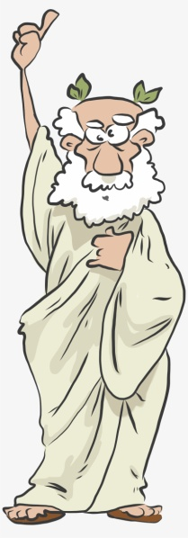
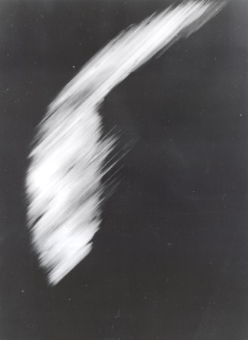
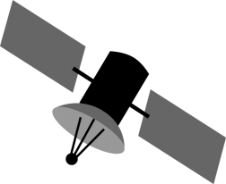
Ponavljanje
Kakav oblik ima Zemlja?
Navedite dokaze o obliku Zemlje.
Obrazložite važnost znanosti i tehnologije u spoznajama o obliku Zemlje.
Notes:
- rješava zadatke za provjeru ishoda učenja

Slide 14
Objasnite pojmove:
Globus
Ekvator
pol

Slide 15
Sljedeće zadatke riješite na priloženom crtežu.
Točkama označite polove
Slovom S označite Sjeverni pol, a slovom J označite Južni pol
Punom crtom podebljajte ekvator
Strjelicom označite smjer Zemljine rotacije

Slide 16
Ponavljanje
Zemljina rotacija traje _____ sata, a to razdoblje nazivamo _______.
Glavna posljedica Zemljine rotacije je ________________.

